Slide 1
Tavolo salute, sanità e politiche sociali M5S
Casa della salute
WorkShop La salute Fatta in “Case” -Come cambiano i i livelli di assistenza per i cittadini con il modello di sanità predittiva – Il Caso Lazio e la comparazione con altre esperienze
Monica Montella
Referente tavolo generale M5S
Salute, sanità e politiche sociali
18 Luglio 2014
Notes:
1

Slide 2
Agenda
Riferimenti normativi
Definizione casa della salute (Zingaretti)
Finalità casa della salute
Area assistenza primaria
Area pubblica
Moduli funzionali aggiuntivi
Area Gestionale e funzionale
Conclusioni
WorkShop La salute Fatta in “Case”– 18 luglio 2014
Notes:
2

Slide 3
Quadro normativo di riferimento
Il DPCM del 23 febbraio 2002, definisce i LEA – Livelli essenziali di assistenza – che comprendono le prestazioni e i servizi che il Servizio sanitario nazionale è tenuto a fornire a tutti i cittadini, gratuitamente o su pagamento di una quota di partecipazione (ticket). Le cure primarie si collocano nel II LEA ovvero a livello di Distretto.
Legge 8 novembre 2012, n. 189 tutela della salute, riorganizzazione delle attività territoriali
Decreto del Commissario ad Acta del 4 ottobre 2013, n. U00428
Decreto del Commissario ad acta del 30 gennaio 2014 n. U00023/14
Decreto del Commissario ad Acta del 14 febbraio 2014 n. U000040
WorkShop La salute Fatta in “Case”– 18 luglio 2014
Notes:
3

Slide 4
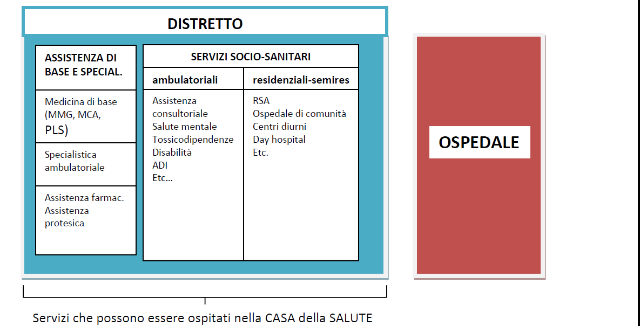
I servizi socio-sanitari distrettuali
WorkShop La salute Fatta in “Case”– 18 luglio 2014
Notes:
4
L’assistenza distrettuale comprende le attività e i servizi sanitari e sociosanitari diffusi capillarmente sul territorio

Slide 5
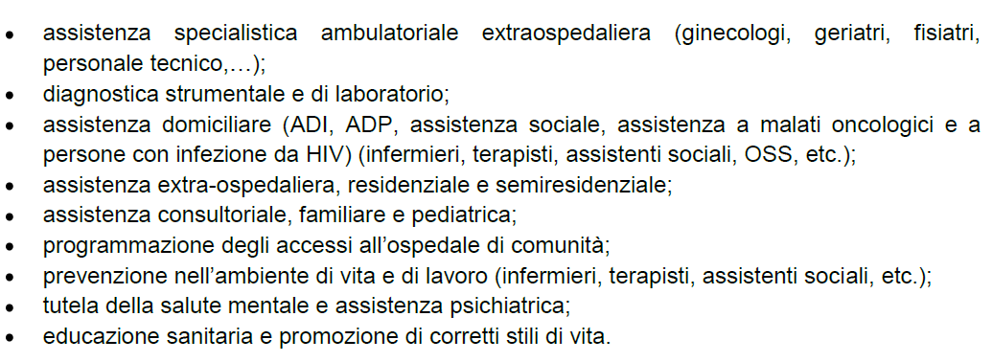
Funzioni del distretto
WorkShop La salute Fatta in “Case”– 18 luglio 2014
Notes:
5

Slide 6
I servizi socio-sanitari distrettuali
WorkShop La salute Fatta in “Case”– 18 luglio 2014
Notes:
6

Slide 7
Definizione casa della salute
Ministero della Salute
definisce la Casa della salute come un insieme di attività organizzate in aree specifiche di intervento profondamente integrate fra loro in cui si realizza la presa in carico del cittadino per tutte le attività socio-sanitarie che lo riguardano.
La Casa della Salute è definita come la sede pubblica dove trovano allocazione, in uno stesso spazio fisico, i servizi territoriali che erogano prestazioni sanitarie, compresi gli ambulatori di Medicina Generale e di Specialistica ambulatoriale, e sociali per una determinata e programmata porzione di popolazione. In essa si realizza la prevenzione per tutto l’arco della vita e la comunità locale si organizza per la promozione della salute e del benessere sociale.
Deve essere un modo per integrare e facilitare i percorsi e i rapporti tra i servizi e i cittadini.
WorkShop La salute Fatta in “Case”– 18 luglio 2014
Notes:
7

Slide 8
Definizione casa della salute Zingaretti
“Strutture polivalenti e funzionali in grado di erogare materialmente l’insieme delle cure primarie e di garantire la continuità assistenziale e le attività di prevenzione nell’ambito delle aree elementari del distretto; sedi pubbliche dove trovano allocazione, in uno stesso spazio fisico, i servizi territoriali che erogano prestazioni sanitarie e sociali; luogo di prevenzione e promozione della salute e del benessere sociale”.
WorkShop La salute Fatta in “Case”– 18 luglio 2014
Notes:
8

Slide 9
Definizione casa della salute integrata
“Strutture polivalenti e funzionali in grado di erogare materialmente l’insieme delle cure primarie e di garantire la continuità assistenziale e le attività di prevenzione nell’ambito delle aree elementari del distretto (per un bacino di utenza 5-10.000); sedi pubbliche dove trovano allocazione, in uno stesso spazio fisico, i servizi territoriali che erogano prestazioni sanitarie e sociali; luogo di prevenzione e promozione della salute e del benessere sociale”. Per tale struttura si potranno utilizzare edifici a destinazione d’uso sanitario o amministrativo dismessi (ad esempio gli ospedali storici romani), da ristrutturare, messi a disposizione dei Comuni, spazi acquisiti dal mercato edilizio o sedi specificatamente progettate ed edificate.
WorkShop La salute Fatta in “Case”– 18 luglio 2014
Notes:
9

Slide 10
Finalità della casa della salute
Esse si collocano nell'ottica della riorganizzazione dell’offerta sanitaria orientata, soprattutto, alla gestione delle patologie croniche, anche in considerazione dell’incremento dell’incidenza e della prevalenza di queste ultime attraverso:
• lo sviluppo di strategie preventive e proattive (chronic care model);
• l’attivazione di modelli organizzativi reticolari in grado di connettere diversi setting assistenziali (medicina generale, medicina specialistica, servizi sanitari e socio-sanitari, assistenza intermedia, assistenza ospedaliera, residenzialità, domicilio) a garanzia della continuità delle cure, soprattutto per quei soggetti “complessi” perché portatori di polipatologie cronico-degenerative e/o non autosufficienti.
WorkShop La salute Fatta in “Case”– 18 luglio 2014
Notes:
10

Slide 11
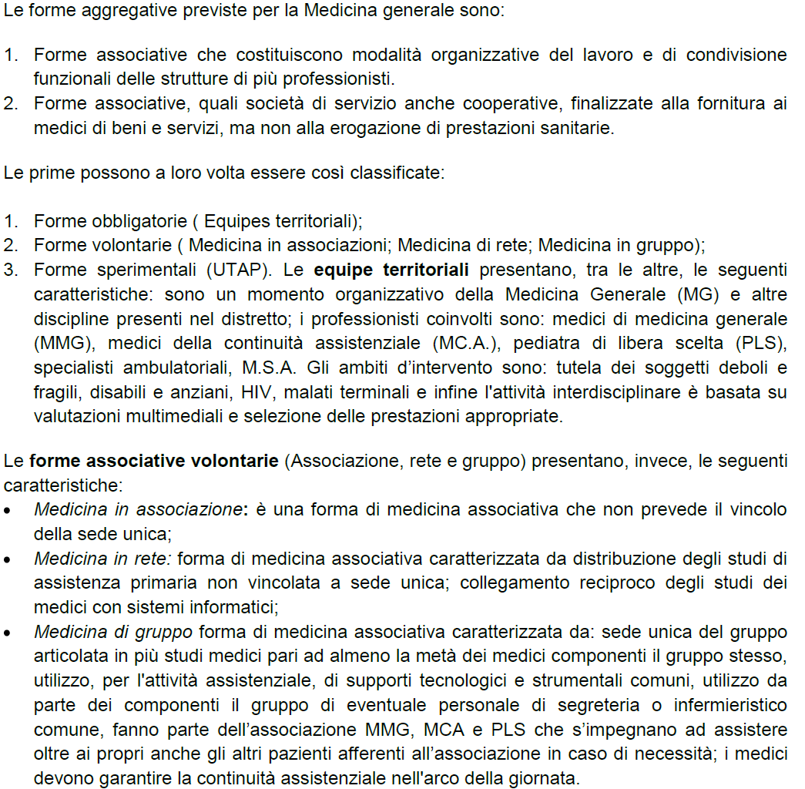
Forme aggregative previste per la medicina generale
WorkShop La salute Fatta in “Case”– 18 luglio 2014
Notes:
11

Slide 12
Forme aggregative previste per la medicina generale
WorkShop La salute Fatta in “Case”– 18 luglio 2014
Notes:
12

Slide 13
Figure professionali nella casa della salute
La Casa della Salute è deputata alla integrazione delle attività già svolte a livello distrettuale avvalendosi dell’impegno del MMG, del PLS, del Medico di Continuità assistenziale, degli specialisti, anche ospedalieri, e delle altre professioni sanitarie e sociali, in attività assistenziali svolte in spazi predestinati comuni e con impegno orario a garanzia della fruibilità dei servizi stessi.
WorkShop La salute Fatta in “Case”– 18 luglio 2014
Notes:
13

Slide 14
Figure professionali nella casa della salute
Il modello Case della Salute si inserisce nel contesto del Piano di rientro regionale e del Piano sanitario regionale 2010-2012.
Il Coordinatore Medico di medicina generale è responsabile dello svolgimento delle attività di assistenza primaria con particolare riferimento alla creazione e gestione di percorsi assistenziali legati alla cronicità.
Il Direttore del Distretto è responsabile della struttura e del suo complessivo funzionamento. Cura in collaborazione con il Coordinatore dei Medici di Medicina
Generale e il Dirigente Infermieristico di Distretto (o figura analoga) l’applicazione del un regolamento interno sull’ordinamento e sul funzionamento della struttura.
WorkShop La salute Fatta in “Case”– 18 luglio 2014
Notes:
14

Slide 15
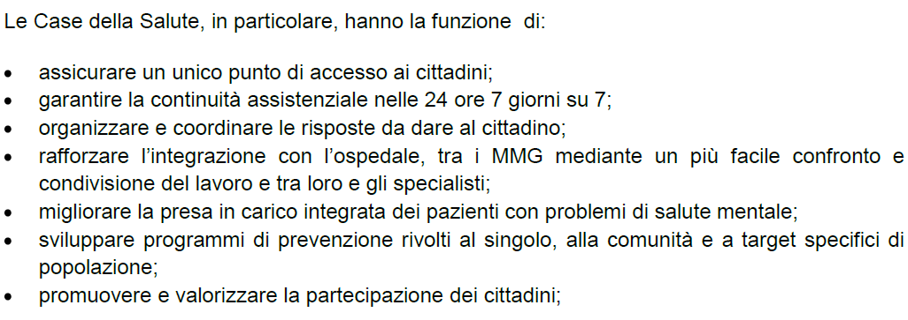
Compiti della casa della salute
WorkShop La salute Fatta in “Case”– 18 luglio 2014
Notes:
15

Slide 16
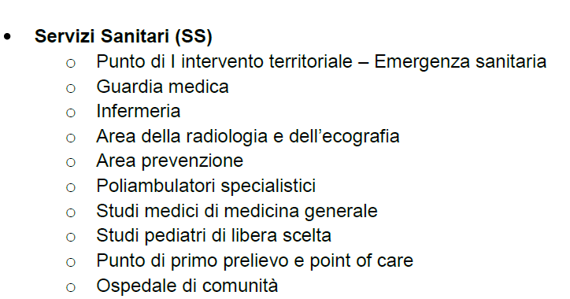
Compiti della casa della salute
WorkShop La salute Fatta in “Case”– 18 luglio 2014
Notes:
16

Slide 17
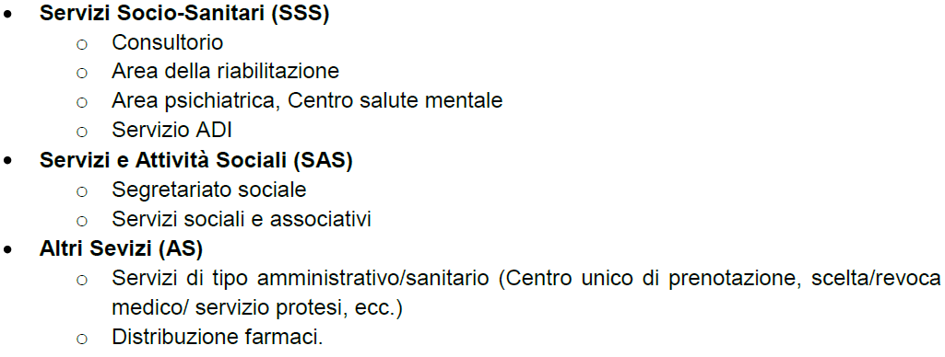
Compiti della casa della salute
Cartella sanitaria elettronica
Fascicolo sanitario elettronicoIl
Patient Summary è un fascicolo che contiene:
Informazioni generali relative al paziente (nome, età, …)
Una sintesi delle informazioni sanitarie più importanti
(allergie, cure precedenti, vaccinazioni, eventi chirurgici,
patologie in corso, dispositivi medicali …)
Una sintesi dei trattamenti in corso.
Informazioni relative al Patient Summary stesso
(ad es. quando e chi lo ha generato…)
WorkShop La salute Fatta in “Case”– 18 luglio 2014
Notes:
17

Slide 18
Compiti della casa della salute
WorkShop La salute Fatta in “Case”– 18 luglio 2014
Notes:
18

Slide 19
Compiti della casa della salute
WorkShop La salute Fatta in “Case”– 18 luglio 2014
Notes:
19

Slide 20
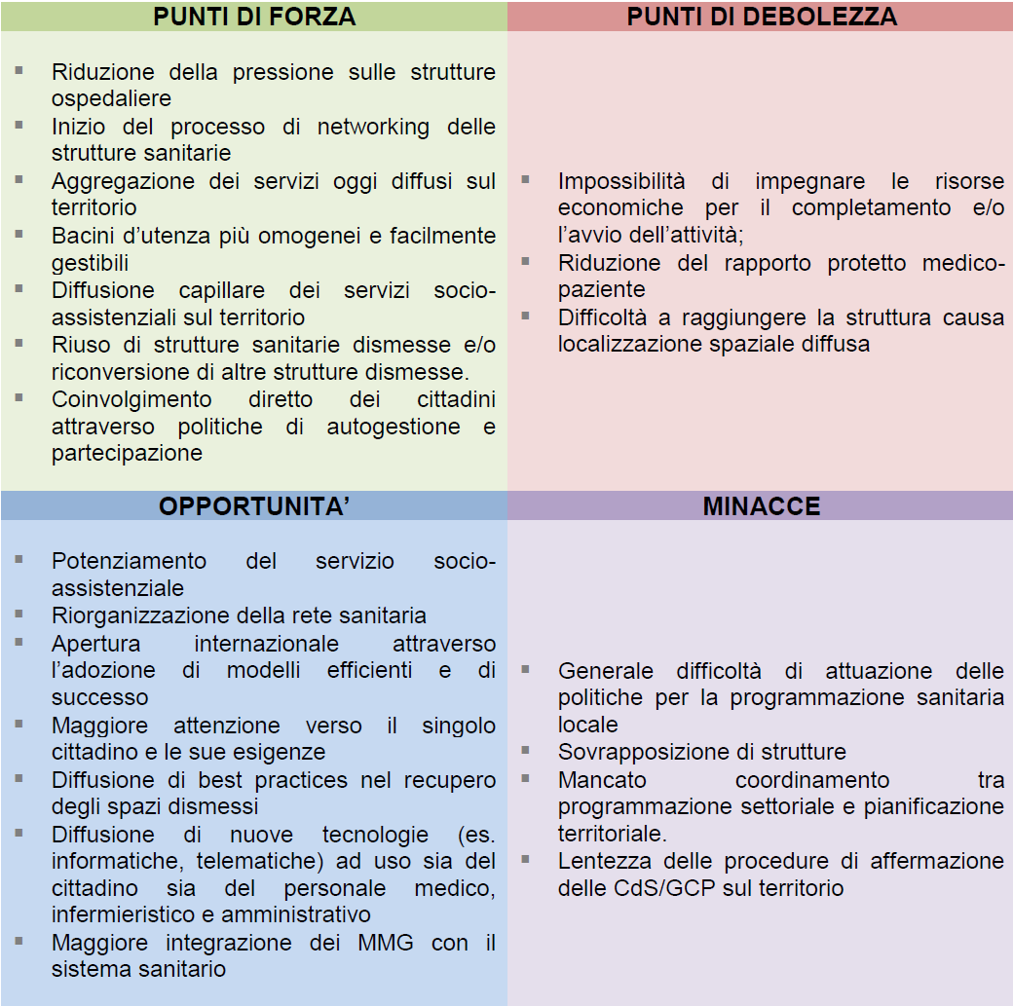
Punti di forza e di debolezza della casa della salute
WorkShop La salute Fatta in “Case”– 18 luglio 2014
Notes:
20

Slide 21
Compiti della casa della salute Zingaretti
• Garantire una risposta ai bisogni sanitari afferenti all’assistenza primaria per almeno 12 ore al giorno e in particolare migliorare la presa in carico integrata dei pazienti con problemi di patologie croniche e degenerative; • facilitare, tramite il distretto, la formulazione di percorsi assistenziali condivisi tra ospedale e territorio con la diretta partecipazione dei medici ospedalieri; • fornire attività specialistiche in collaborazione con gli specialisti del territorio e ospedalieri; • assicurare un Punto Unico di Accesso dei cittadini alla rete dei servizi e la presa in carico della domanda; • ricomporre le separazioni storiche esistenti tra le professioni sanitarie attraverso la costituzione di equipe multiprofessionali e multidisciplinari e realizzare concretamente l’attività interdisciplinare tra medici, specialisti, infermieri, terapisti e di integrare operativamente le prestazioni sanitarie con quelle sociali; • organizzare e coordinare le risposte da dare al cittadino nelle sedi più idonee, privilegiando il domicilio e il contesto sociale delle persone; • sviluppare programmi di prevenzione per tutto l’arco della vita, basati su conoscenze epidemiologiche e sulla partecipazione informata dei cittadini; • favorire il controllo collegiale delle attività, e la valutazione di risultati interni ed esterni ai servizi; • offrire occasioni di formazione permanente degli operatori, con particolare riguardo al lavoro di equipe, anche utilizzando i fondi contrattualmente destinati alle attività formative per le specifiche figure professionali.
WorkShop La salute Fatta in “Case”– 18 luglio 2014
Notes:
21

Slide 22
Organizzazione casa della salute Zingaretti
Il modello organizzativo della casa della salute è di tipo modulare e prevede:
 Funzioni di base - attività indispensabili che connotano la struttura;
 Moduli funzionali aggiuntivi - ad eventuale completamento dell’offerta di servizi
WorkShop La salute Fatta in “Case”– 18 luglio 2014
Notes:
22

Slide 23
Funzioni di base casa della salute Zingaretti
 Area dell'Assistenza primaria
Assistenza primaria garantita dal MMG e PLS (8.00 alle 20.00 di tutti i giorni feriali)
Attività specialistiche
Ambulatorio infermieristico
Attività di diagnostica strumentale di primo livello
Area pubblica con ingresso principale
Area dell’accoglienza
Sportello CUP
Punto di Accesso Unico
Area di sorveglianza temporanea
Area del volontariato e della mutualità
Emergenza-urgenza e Punto di Primo Intervento (PPI)
WorkShop La salute Fatta in “Case”– 18 luglio 2014
Notes:
23

Slide 24
Funzioni di base casa della salute Zingaretti
 Moduli funzionali aggiuntivi
Area delle cure intermedie a gestione infermieristica (Unità Degenza Infermieristica UDI) la cui permanenza non deve superare i 20 giorni.
Le Modalità di accesso sono su proposta del medico della Casa della Salute che definisce l’accettazione con il responsabile medico dell’ospedale di riferimento o del CAD, concordando con il referente infermieristico l’iter assistenziale in base alla tipologia dei pazienti.
L’assistenza nelle 24 ore è erogata da personale infermieristico specializzato che, insieme ai medici, predispone i piani assistenziali individuali.
WorkShop La salute Fatta in “Case”– 18 luglio 2014
Notes:
24

Slide 25
Funzioni di base casa della salute Zingaretti
 Per pazienti, caratterizzati da non autosufficienza, in cui non sono richiesti un elevato impegno tecnologico e la presenza/assistenza medica continuativa come nell’ospedale per acuti.
Per pazienti dimissibili dall’ospedale per acuti ma non adeguatamente assistibili a domicilio per la complessità clinico-assistenziale richiesta o per ragioni di tipo sociale nei casi in cui la famiglia o una struttura sociale non riescono comunque a supportare il paziente nella malattia.
WorkShop La salute Fatta in “Case”– 18 luglio 2014
Notes:
25

Slide 26
Funzioni di base casa della salute Zingaretti
Per pazienti che per la particolare situazione socio-sanitaria necessitano di un percorso diagnostico, terapeutico e di monitoraggio difficilmente gestibile a domicilio.
Per pazienti con patologie tali da non potere essere seguiti adeguatamente in Assistenza Domiciliare Integrata (ADI) o nel caso in cui non possa essere organizzata.
WorkShop La salute Fatta in “Case”– 18 luglio 2014
Notes:
26

Slide 27
Funzioni di base casa della salute Zingaretti
Assistenza farmaceutica: mediante la distribuzione
diretta di farmaci e dispositivi medici per l'utilizzo interno e per il territorio, nonché mediante l'espletamento di
altri compiti specificamente attribuiti.
Attività Fisica Adattata: attivazione di programmi di attività motoria per la popolazione “fragile” da attuarsi in gruppo ed erogati in forma ciclica, rivolti a soggetti con ridotta capacità motoria
Per tutte le funzioni non riportate bisogna consultare il P.S.R. 2010-2012, nella parte III.3d.
WorkShop La salute Fatta in “Case”– 18 luglio 2014
Notes:
27

Slide 28
Funzioni di base casa della salute Zingaretti
Area Gestionale e funzionale: può comprendere, a seconda delle dimensioni della Casa della Salute, gli uffici amministrativi, la zona degli spogliatoi ed eventualmente sale riunioni dedicate ed altri spazi, tra cui sedi di associazioni di volontariato.
gli uffici amministrativi
la zona degli spogliatoi ed eventualmente sale riunioni dedicate ed altri spazi, tra cui sedi di associazioni di volontariato.
WorkShop La salute Fatta in “Case”– 18 luglio 2014
Notes:
28

Slide 29
Aspetti strutturali casa della salute Zingaretti
La sede è unica, potranno essere utilizzate le strutture sanitarie fin da oggi disponibili per riconversione di strutture esistenti.
Nelle strutture lavorano in équipe:
 medici di Medicina Generale (MMG) e Pediatri di Libera Scelta (PLS);
 medici di continuità assistenziale;
 medici della medicina dei servizi;
 dirigenti medici - organizzazione dei servizi sanitari territoriali;
 specialisti di aziende sanitarie (convenzionati interni o dipendenti ospedalieri), in relazione a percorsi concordati, delle aree individuate;
 assistenti sociali (in relazione funzionale con gli enti gestori dei servizi socio-assistenziali);
 infermieri, tecnici sanitari, operatori socio sanitari;
 personale amministrativo;
 personale tecnico non sanitario (autisti, centralinisti, portieri…).
WorkShop La salute Fatta in “Case”– 18 luglio 2014
Notes:
29

Slide 30
I raccordi funzionali della casa della salute Zingaretti
In base agli obiettivi ed alle funzioni proprie della Casa della Salute è necessario prevedere percorsi integrati che mettano in rete la struttura con:
1. le Aziende e/o i Presidi Ospedalieri;
2. i medici di medicina generale non operanti nelle case della salute ma comunque associati;
3. i Servizi di Assistenza Domiciliare, ove non presenti;
4. i Servizi Aziendali (farmaceutico, assistenza protesica, medicina legale, SERT, consultori ecc.);
5. le Strutture Residenziali (RSA, Hospice);
6. l’Ente Locale.
WorkShop La salute Fatta in “Case”– 18 luglio 2014
Notes:
30

Slide 31
I rapporti con la casa della salute Zingaretti
 Rapporti con gli ospedali di riferimento ed i servizi aziendali: uno degli aspetti fondamentali è rappresentato dalla istituzione di gruppi intersettoriali multidisciplinari per la condivisione di percorsi clinico assistenziali tra l’ospedale ed il territorio con riferimento alle patologie croniche. I gruppi di lavoro sono istituiti con delibera del direttore generale e sono orientati in una prima fase alla definizione dei percorsi per la BPCO, diabete, scompenso cardiaco e ipertensione. Gli incontri (audit tra i medici di medicina generale e i medici ospedalieri) dovranno essere regolarmente tenuti e registrati (verbali). In questa fase potrà essere organizzato un supporto informatico per la condivisione dei dati e delle informazioni.
WorkShop La salute Fatta in “Case”– 18 luglio 2014
Notes:
31

Slide 32
I rapporti con la casa della salute Zingaretti
 Rapporti con i nuclei dei medici di medicina generale non aderenti alle iniziative delle case della salute ma comunque associati, anche attraverso la condivisione dei database clinici dei pazienti.
Rapporti con Case di cura private, laboratori analisi, Case di riposo, RSA, hospice: sono previsti protocolli operativi per garantire l’effettuazione di prestazioni non garantite dalla struttura.
Rapporti con Dipartimento Salute Mentale e Dipartimento Previdenza
Rapporti con i Comuni di afferenza al distretto per protocolli operativi per la gestione del PUA
Rapporti con il volontariato e le associazioni dei cittadini
WorkShop La salute Fatta in “Case”– 18 luglio 2014
Notes:
32

Slide 33
Conclusioni dei cittadini
Ruolo della prevenzione nella casa della salute in particolare: alimentazione, promozione dell'attività fisica e vaccinazioni;
si potrebbe cogliere l'occasione per stimolare l'integrazione della formazione del personale sanitario, introducendo nell'insegnamento sia materie come le discipline legate all'alimentazione (riferimento al principio ippocratico del cibo come medicina) e all'igiene per una sanità fortemente orientata alla prevenzione, sia la formazione sul rapporto medico-paziente, il quale dovrebbe essere mirato a mettere in piedi quell'alleanza terapeutica che raramente siamo abituati a vedere nei rapporti con il personale sanitario e che, invece, è fonte di buona sanità e riduzione di costi (una visita approfondita permette di risparmiare sugli esami diagnostici, ad esempio). La carenza di un piano di studi di una facoltà di medicina (se si nota quanta formazione riceve un medico a proposito dell'alimentazione e della comunicazione: zero) sembra piuttosto grave.
WorkShop La salute Fatta in “Case”– 18 luglio 2014
Notes:
33

Slide 34
Conclusioni dei cittadini
2) Il modello casa della salute come modello ad intensità di cura: particolarmente critico perché comporta un aumento della privatizzazione del sistema sanitario territoriale, in quanto all'interno della casa della salute lavoreranno liberi professionisti (MMG e specialisti non convenzionati) e non dipendenti pubblici. Inoltre negli ospedali ad alta intensità di cura in strutture monoblocchi (su esempio della Toscana) confluiranno i pazienti senza rispettare la distinzione di sesso e della diversa tipologia della malattia o intervento e dopo 4-5 giorni i pazienti vengono dismessi al territorio senza alcuna protezione e cura letteralmente abbandonati. Si suggerisce di tornare alla legge n. 833 del 23 dicembre 1978 istitutiva del Servizio Sanitario Nazionale.
WorkShop La salute Fatta in “Case”– 18 luglio 2014
Notes:
34

Slide 35
Conclusioni dei cittadini
3) Bacino di utenza delle case della salute di 5-10.000 residenti nell’ambito delle aree elementari del distretto è assente nel decreto di Zingaretti. Inoltre manca il riferimento ai criteri logistici: distanze dei cittadini dalla sede e tempi per raggiungerla, viabilità, presenza di mezzi pubblici ecc. Nell'ipotesi che le case della salute sul territorio sono dislocate a distanze consistenti e nell’ipotesi che gli MMG confluiranno tutti nella casa della salute si rischia l'abbandono delle persone più deboli sul territorio quindi bisogna garantire visita a domicilio da parte degli MMG o degli specialisti per anziani e pazienti malati obbligatoriamente in caso di impedimento grave dei pazienti a recarsi fisicamente presso la casa della salute. A prescindere dal successo dell'attuale assistenza domiciliare integrata, alle case della salute potrebbe essere dato forte orientamento all'assistenza domiciliare, con conseguente assunzione di una forma snella che si tradurrebbe in risparmio sulla gestione del paziente da parte del SSN.
WorkShop La salute Fatta in “Case”– 18 luglio 2014
Notes:
35

Slide 36
Conclusioni dei cittadini
4) Poliambulatori o case della salute?
Si suggerisce di rendere gli attuali distretti sanitari più efficienti magari trasformandoli in poliambulatori con assistenza di primo e secondo livello piuttosto che creare la casa della salute. 5) Ruolo delle Cooperative
Nella casa della salute si deve superare il sistema delle cooperative e favorire i servizi internalizzati. Visto che si sta impiantando una nuova istituzione, potrebbe essere colta la palla al balzo per eliminare (internalizzando) il sistema caporalato-cooperativistico. 6) EDIFICI E STRUTTURE
Si devono favorire strutture già esistenti dismesse piuttosto che prevedere la costruzione di edifici nuovi per la casa della salute.
WorkShop La salute Fatta in “Case”– 18 luglio 2014
Notes:
36

Slide 37
Conclusioni dei cittadini
7) Sarebbe ottimale allocare all'interno del Polo Ospedaliero le case della salute. In questo modo il personale del Pronto soccorso sarà in grado di convogliare i pazienti verso un nuovo tipo di cure. Il paziente che sta male è portato automaticamente a dirigersi verso le strutture che gli danno più sicurezza per cui si dirigerebbero sempre verso il più vicino Pronto Soccorso! Le case della salute che hanno avuto più successo funzionale sono quelle all'interno dei Poli Ospedalieri con DEA o Pronto Soccorso.
WorkShop La salute Fatta in “Case”– 18 luglio 2014
Notes:
37

Slide 38
Conclusioni dei cittadini
8) Riabilitazione nella casa della salute.
Se la base di partenza per l'istituzione delle case della salute è il decreto del commissario ad acta 40/14, la riabilitazione, in quel documento, risulta trascurata, infatti "nella case della salute operano medici [...], psicologi, infermieri oltre ad operatori dedicati alle attività di accoglienza [...]". L'unico accenno alla riabilitazione si trova quando si parla dei "moduli aggiuntivi" che comprenderebbero le attività fisiche adattate (v.). Occorre tener presente che, laddove manca la riabilitazione, il paziente è destinato ad un inevitabile ritardo nello svezzamento dalle cure, con conseguente incremento di costi sanitari.
WorkShop La salute Fatta in “Case”– 18 luglio 2014
Notes:
38

Slide 39
Conclusioni dei cittadini
9) Consulenze nella casa della salute e intramoenia.
Vale la pena porre particolare attenzione alla parte quarta del documento del commissario ad acta 40/14 (rapporti con le strutture di ricovero pubbliche e private di riferimento), dove dice che "possono essere attivate consulenze a cura di specialisti provenienti da altre articolazioni aziendali [...] per specifiche necessità" senza specificare la natura pubblica o privata delle "altre articolazioni aziendali" mentre, nel periodo precedente, si parla invece di strutture pubbliche e private, senza farsi il minimo scrupolo.
Sembra una porta spalancata per accedere ad un redditizio "consulentificio" presso cui sistemare amici e nemici (vedi pagina 16 dell'intero documento e pagina 8 del percorso attuativo delle case della salute - dca 428/2013).
WorkShop La salute Fatta in “Case”– 18 luglio 2014
Notes:
39

Slide 40
Conclusioni
La Casa della Salute è un modello intermedio tra Ospedale e Poliambulatorio. E’ un’articolazione del Distretto e si rivolge ai suoi cittadini con il PUA (Punto Unico di Accoglienza), laboratori di analisi e radiologia. Verranno mappati i bisogni in base ai dati epidemiologici della Popolazione per documentare la necessità di varie articolazioni come RSA, Hospice e i loro rapporti con le attuali Strutture Accreditate, come pure la disponibilità di risorse umane necessarie (Medici personale sanitario ecc..)?
Attualmente tra i Percorsi clinico assistenziali scelti ci sono quelli della BPCO e del Diabete. Quanti percorsi bisognerebbe prevedere?
Non sono chiari i meccanismi con i quali i MMG, i SUMAI e gli Specialisti dovranno essere presenti a turno nella struttura.
Sono previsti centri d’ascolto in contrasto alla violenza di genere ma come saranno strutturati?
Si prevede un’Area ad elevato impegno assistenziale che abbia come obiettivo finale la riduzione degli accessi ai Pronto soccorso, di accorpamenti di prestazioni per profili di trattamento predefiniti (APA) con 2 camere operatorie e PAC, Pacchetti ambulatoriali complessi. E’ sostenibile vediamo le altre esperienze.
WorkShop La salute Fatta in “Case”– 18 luglio 2014
Notes:
40

Slide 41
Conclusioni
Servirebbe un’attenta analisi dei costi tra l’assistenza in Ospedale e quella domiciliare; la sostenibilità nell'aprire le case della salute non è ancora stata provata.
Inoltre è necessario prevedere di collegare in Rete le informazioni (FSE- Fascicolo Sanitario Elettronico a partire dai MMG e Pediatri).
Tra il Sistema Informativo Ospedaliero SIO e il Sistema Informativo per l'Assistenza Specialistica Ambulatoriale (SIAS) bisogna prevedere un sistema informativo unico.
Sarà necessario prevedere di valutare gli esiti in termini di salute e usare una Cartella Socio sanitaria.
La Presa in carico di un paziente è di rispondere ai suoi bisogni; a chi si rivolge alla casa della salute deve soddisfare hai bisogni complessi di un paziente.
WorkShop La salute Fatta in “Case”– 18 luglio 2014
Notes:
41

Slide 42
Bibliositografia
http://www.retesalutelazio.it/rete-salute-lazio/atti/
http://www.regione.lazio.it/binary/rl_sanita/tbl_normativa/Decr_U00040_14_2_14_approvazione_percorso_attuativo_CASA_DELLA_SALUTE.pdf
Elenco delle principali norme regionali di riferimento:
 DPCA 111/2010 “Approvazione Piano Sanitario Regionale (PSR) 2010/2012”.
 DGR 315/2011 “Il Punto Unico di Accesso sociosanitario integrato nella Regione Lazio – Linee d’Indirizzo” .
 DGR 313/2012 “Riqualificazione dell’Assistenza Territoriale e valorizzazione del ruolo del Distretto. Approvazione del documento “Interventi prioritari per lo sviluppo delle funzioni del Distretto”.
 DPCA 431/2012 “La Valutazione Multidimensionale per le persone non autosufficienti, anche anziane e per le persone con disabilità fisica, psichica e sensoriale: dimensioni e sottodimensioni. Elementi minimi di organizzazione e di attività dell’Unità di Valutazione Multidimensionale Distrettuale nella Regione Lazio”.
 DCA 52/2013 “Approvazione Schema di Intesa per il completamento della riconversione delle Strutture ospedaliere di cui all'allegato B del Decreto del Commissario ad acta n. 80/2010 “.
 DCA 206/2013 “Nuovo atto di indirizzo per l'adozione dell'atto di autonomia aziendale delle Aziende Sanitarie della Regione Lazio a seguito del recepimento degli "standard per l'individuazione di strutture semplici e complesse del S.S.N. ex art. 12, comma 1, lett. B, Patto per la Salute 2010-2012" elaborati dal Comitato L.E.A.”.
 DCA 314/2013 “Adozione della Proposta di Programmi Operativi 2013- 2015 a salvaguardia degli obiettivi strategici di Rientro dai disavanzi sanitari della Regione Lazio”. 15/10/2013 - BOLLETTINO UFFICIALE DELLA REGIONE LAZIO - N. 8510
Allegati da consultare
Allegato A “Raccomandazioni apparecchiature per specialistica”
Allegato B “Raccomandazioni tecnologie software”
WorkShop La salute Fatta in “Case”– 18 luglio 2014
Notes:
42

Slide 43
Bibliositografia
http://www.agenas.it/psn_op/Doc/NormativeReg/Toscana/09_DGR28.06.2010n.625_Allegato.pdf
http://www.agenas.it/psn_op/Doc/Toscana.pdf
http://www.sossanita.it/toscancasesalut_69.html
http://www.salutesansecondo.altervista.org/casa-della-salute-indicazioni-regionali.pdf
http://www.istud.it/up_media/cureprimarie13/vance.pdf
http://www.ipasvira.it/Documenti/Atti/MAMBELLI_Ruolo_dell'Inf_nella_casa_della_%20salute.pdf
http://www.ipasvira.it/Documenti/Atti/MAMBELLI_Ruolo_dell%27Inf_nella_casa_della_%20salute.pdf
http://www.saluter.it/documentazione/convegni-e-seminari/201ccure-primarie-facciamo-il-punto-e-condividiamo-le-strategie201d-bologna-27-gennaio-2012/04_curcetti.pdf
https://www.ars.toscana.it/files/agenzia/chi_siamo/Programma_attivit_2014_2016.pdf
http://sociale.regione.emilia-romagna.it/documentazione/norme/regionale/piano-sociale-sanitario-2013-2014
http://www.ausl.re.it/phocadownload/3431/documento-2013-relazione-annuale-dipartimento-di-sanit.pdf
http://www.saluter.it/documentazione/rapporti/@@folder_contents?pagenumber=1&show_all=true&select=screen
http://www.google.it/url?sa=t&rct=j&q=&esrc=s&source=web&cd=5&cad=rja&uact=8&sqi=2&ved=0CDYQFjAE&url=http%3A%2F%2Fwww.sociologia.uniroma1.it%2Fusers%2Ftarsitani%2Fcure%2520primarie%2520min%2520mod.ppt&ei=kmmtU72IGePf4QSj_oBg&usg=AFQjCNHaxlU7EzZMqAlzK5FlrjGYLFwvtw&bvm=bv.69837884,d.bGE
WorkShop La salute Fatta in “Case”– 18 luglio 2014
Notes:
43

Slide 44
Bibliositografia
http://www.google.it/url?sa=t&rct=j&q=&esrc=s&source=web&cd=11&cad=rja&uact=8&ved=0CB8QFjAAOAo&url=http%3A%2F%2Fwwwservizi.regione.emilia-romagna.it%2Fintegra%2FDefault.aspx%3FCodStruttura%3D00000380%26Anno%3D2014&ei=82mtU_frO-Og4gShkYD4Bg&usg=AFQjCNF-D-Gf4lF1a08e82ZCdfTLIg5xpQ&bvm=bv.69837884,d.bGE
http://www.regione.toscana.it/-/case-della-salute
http://www.regione.calabria.it/sanita/allegati/case_della_salute/telemedicina_casadellasalute_lineeguida.pdf
http://www.google.it/url?sa=t&rct=j&q=&esrc=s&source=web&cd=1&ved=0CCAQFjAA&url=http%3A%2F%2Fwww.sociologia.uniroma1.it%2Fusers%2Ftarsitani%2Fcure%2520primarie%2520min%2520mod.ppt&ei=HWytU7Zm59jhBLDbgKgO&usg=AFQjCNHaxlU7EzZMqAlzK5FlrjGYLFwvtw&bvm=bv.69837884,d.bGE
http://www.sanita.ilsole24ore.com/art/regioni-e-aziende/2014-04-29/emilia-romagna-case-salute-191741.php?uuid=AbD8YMgJ
http://www.ausl.bologna.it/news/archivio-2014/auslnews.2014-02-28.4077145652
http://www.federfarma.it/Edicola/Ultime-notizie/07-01-2014-23-52-10.aspx?feed=FederfarmaUltimeNotizie
http://www.saluter.it/documentazione/rapporti/CdS%20Report%202014%20TUTTO.pdf
http://www.cipespiemonte.it/cedo/allegati/3361-case_della_salute_marzo2013.pdf
http://www.saluteinternazionale.info/2014/06/assistenza-primaria-in-europa/
http://www.saluter.it/documentazione/rapporti/case_della_salute_2013
http://www.ccm-network.it/documenti_Ccm/programmi_e_progetti/2012/sostegnoPnp&GS/prev-complicanze/25-Casa-della-salute_Toscana.pdf
http://www.snami.org/news/2014/case-della-salute-oro-anzi-pubblicato-doctor-n-33-il-3-aprile-2014/
http://www.salutesansecondo.altervista.org/casa-della-salute-indicazioni-regionali.pdf
http://www.saluter.it/documentazione/convegni-e-seminari/percorsi-di-innovazione-nelle-cure-primarie-parma-21-22-ottobre-2011/05_salvadori.pdf
WorkShop La salute Fatta in “Case”– 18 luglio 2014
Notes:
44

